Slide 1
Transações em banco de dados
Roniê Julian de Assis

Slide 2
Transações
Transações em banco de dados são as operações que formam uma única unidade lógica de trabalho, ou seja é uma unidade de execução de um programa que acessa e, possivelmente, que vai atualizar vários itens de dados.
Geralmente é o resultado de um programa de usuário escrito em linguagem de manipulação de dados em alto nível ou em uma linguagem de programação.
È delimitada por declarações(ou chamadas de funções) da forma begin transaction e end transaction, a transação consiste em todas as operações ali executadas, entre o começo e o fim do comando da transação.

Slide 3
Transações
O banco de dados precisa garantir:
A execução apropriada das transações sem a ocorrência de falhas
Que a transação seja executada por completo ou não executar nenhuma parte dela
ele deve administrar a execução simultânea de transações de modo a evitar a ocorrências de inconsistências.

Slide 4
Propriedades das transações
Atomicidade: Ou todas as operações da transação são refletidas corretamente no banco de dados ou nenhuma será.
Consistência: Todas as regras e restrições definidas no banco de dados devem ser obedecidas. Relacionamentos por chaves estrangeiras, checagem de valores para campos restritos ou únicos devem ser obedecidos para que uma transação possa ser completada com sucesso de forma a manter a consistencia do BD.

Slide 5
Propriedades das transações
Isolamento: Embora diversas transações possam ser executadas de forma concorrente, o sistema deve garantir que, para todo par de transações A e B, uma tem a sensação de que a outra terminou antes de executar. Assim cada transação não toma conhecimento de outras transações concorrentes no sistema.
Durabilidade: Depois da transação completar-se com sucesso, as mudanças que ela faz no banco de dados persistem, até mesmo se houver falhas no sistema.

Slide 6
Propriedades das transações
Estas propriedades são comumente chamadas de ACID e servem para manter a consistência do banco de dados.

Slide 7
Estados de uma transação
Na ausência de falhas, as transações completam-se com sucesso, quando isto acontece denominamos como Commit(efetivada).
Quando transação é abortada e segundo a propriedade de atomicidade uma transação abortada não deve ter efeito algum sobre o banco de dados, assim quaisquer atualizações que a transação abortada tiver feito no banco de dados devem ser desfeitas, dizemos então que a transação teve um Rollback(foi desfeita).

Slide 8
Estados de uma transação
Quando temos um commit (efetivação de uma transação) não podemos desfazer seus efeitos, a menos que se execute uma transação de compensação, porém isto não sempre possível.

Slide 9
Estados de uma transação
Uma transação pode estar em algum dos seguintes estados:
Ativa ou estado inicial: a transação permanece neste estado enquanto estiver em execução.
Em efetivação parcial: após a execução da última declaração.
Em falha: após a descoberta de que a execução normal já não pode se realizar.
Abortada(RolledBack): depois que a transação é desfeita e o banco de dados restabelecido ao estado anterior.
Em efetivação(Commited): após a conclusão com sucesso.

Slide 10
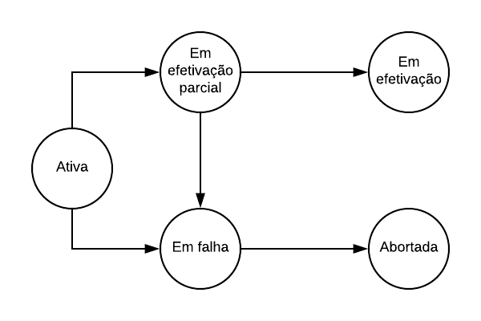
Estados de uma transação
Podemos verificar neste diagrama de estado podemos verificar o caminho que uma transação pode realizar desde seu início até sua conclusão.

Slide 11
Execuções concorrentes
Os sistemas de processamento de transações, normalmentem, permitem que diversas transações sejam executadas de modo concorrente, o que pode ocasionar diversas complicações em relação à consistência desses dados.

Slide 12
Execuções concorrentes
As vantagens de permitir esta concorrência entre as transações está atrelada a quantidade de transações que podem ser executadas em um tempo sendo por motivos de:
Algumas transações utilizarem componentes diversificados do computador
Tamanho das transações que podem variar, ou seja podemos ter transações grandes e pequenas.

Slide 13
Possíveis problemas de execuções concorrentes
Alterações perdidas: Ocorre quando duas transações que acessam o mesmo item de BD possuem suas operações intercaladas de uma maneira que o valor de algum item de dado fique incorreto.
Alterações temporárias: Ocorre quando uma transação altera um item de dados e depois ela falha por alguma razão e o item de dado é acessado por outra transação antes que o valor original seja estabelecido.

Slide 14
Possíveis problemas de execuções concorrentes
Resumo incorreto: Se uma transação está calculando uma função agregada com um conjunto de tuplas e outras transações estão alterando algumas destas tuplas, a função agregada pode calcular alguns valores antes deles serem alterados e outros depois de serem alterados.

Slide 15
Serialização
Como uma solução para os problemas das execuções concorrentes, temos a serialização que tenta garantir a consistência do banco de dados, de forma executar as transações de uma forma sequencial, evitando os problemas descritos antes.
Pode ser:
por conflito.
por visão.

Slide 16
Serialização por conflito
Diz-se que duas instruções entram em conflito se elas são operações pertencentes a transações diferentes, agindo no mesmo item de dado, e pelo menos uma dessas instruções é uma operação de escrita ou seja altera o dado.

Slide 17
Serialização por visão
Trata-se de uma forma de equivalência menos restritiva que a equivalência de conflito.

Slide 18
Serialização por visão
Considere duas escalas de execução S e S’, com o mesmo conjunto de transações participando de ambas. As escalas S e S’ são ditas equivalentes por visão se as três condições seguintes forem satisfeitas:
Para cada item de dado Q, se a transação Ti fizer uma leitura no valor inicial de Q na escala S, então a transação Ti também deve, na escala S’, ler o valor inicial de Q.
Para cada item de dado Q, se a transação Ti executar uma leitura de Q na escala S, e aquele valor foi produzido por meio da transação Tj(se houver), então a transação Ti também deverá, na escala S’, ler o valor de Q que foi produzido por meio da transação Tj.
Para cada item de dado Q, a transação (se houver) que executa a operação final de escrita Q na escala S tem de executar a operação de escrita Q final na escala S’.

Slide 19
Bibliografia
ELMASRI, Ramez; NAVATHE, Shamkant B.. Sistema de Banco de Dados. 6. ed. São Paulo: Pearson, 2011.
SILBERSCHATZ, Abraham ; KORTH, Henry F.; SUDARSHAN, S. Sistema de Banco de Dados. [S. l.]: Elsevier, 2012.
SILBERSCHATZ, Abraham ; KORTH, Henry F.; SUDARSHAN, S. Sistema de Banco de Dados. 3 ed .[S. l.]: Pearson, 1999.
REIS, Fabio dos. Conceitos de Bancos de Dados: O que é uma Transação. 2018. Disponível em: <http://www.bosontreinamentos.com.br/bancos-de-dados/conceitos-de-bancos-de-dados-o-que-e-uma-transacao/>. Acesso em: 10 jun. 2019.
FERREIRA, João Eduardo; NAVARRO, Helio. Sistemas Gerenciadores de Banco de Dados: São Paulo: Visual, 2010. 43 slides, color.
BOSCARIOLI, Clodis. Módulo I: Paraná: Visual, 2011. 51 slides, color.

